Slide 1

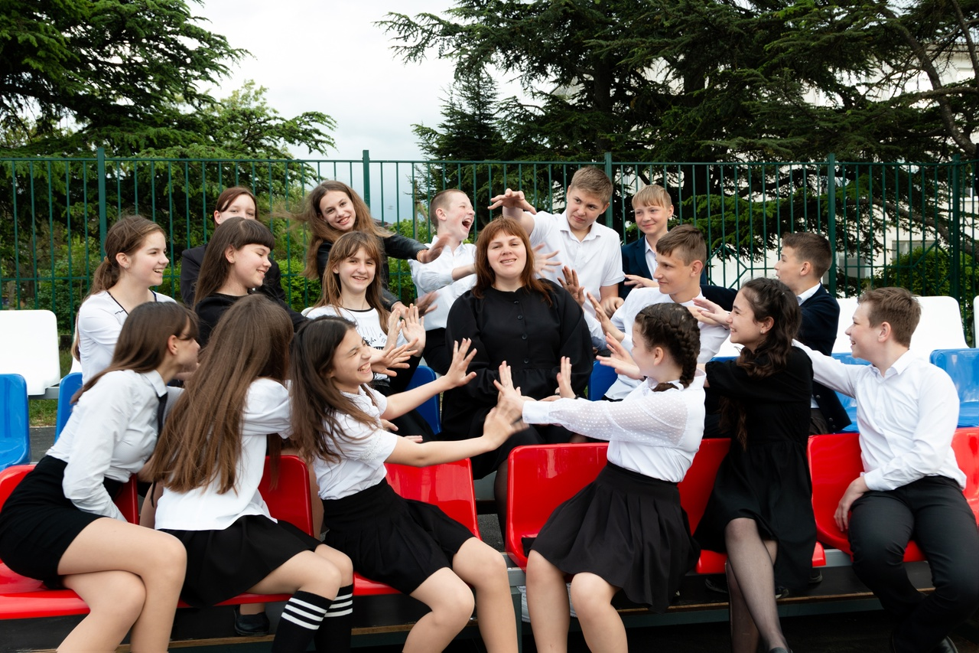
Чиглазова Татьяна Николаевна
МБОУ «Родниковская школа-гимназия»
Симферопольского района

Slide 2
Представление педагогического опыта, использование инновационных форм и методов обучения
Информационное общество
Инновационное обучение
Гармоничная личность
Интерактивные методы
Функционально-грамотная
Личностно ориентированное обучение
Активная и самостоятельная
Проблемное обучение
Творческая и креативная
Медиаобразовательные технологии

Slide 3
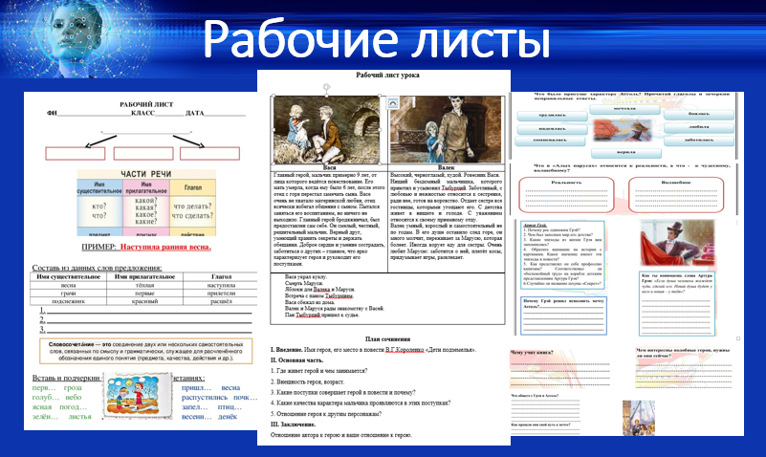
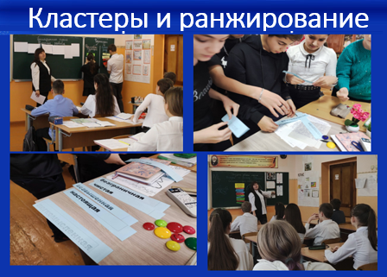
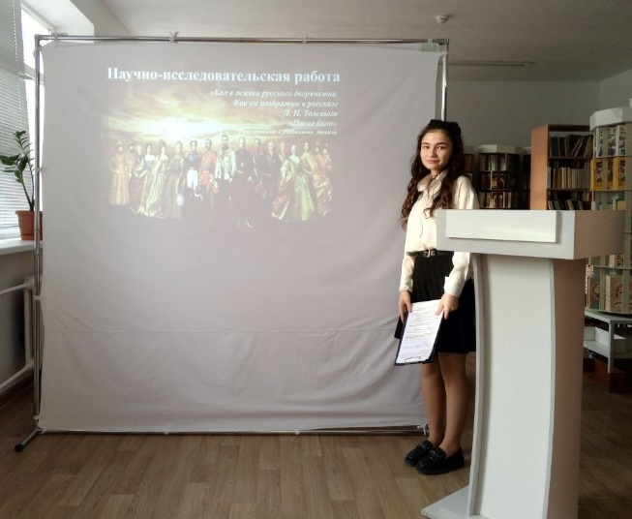
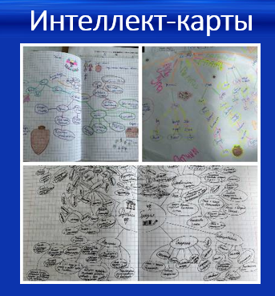
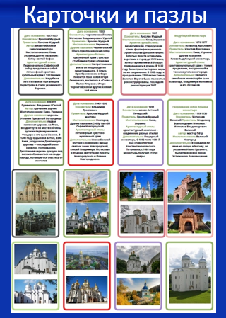
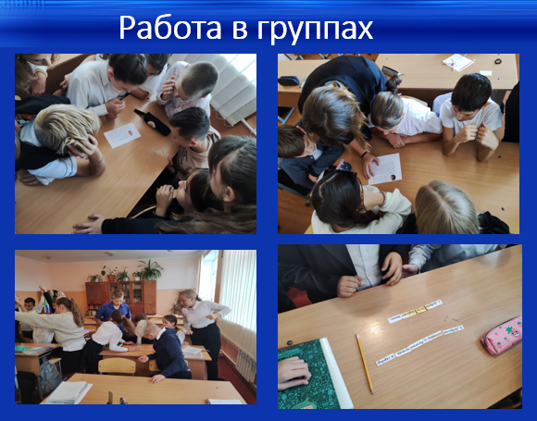
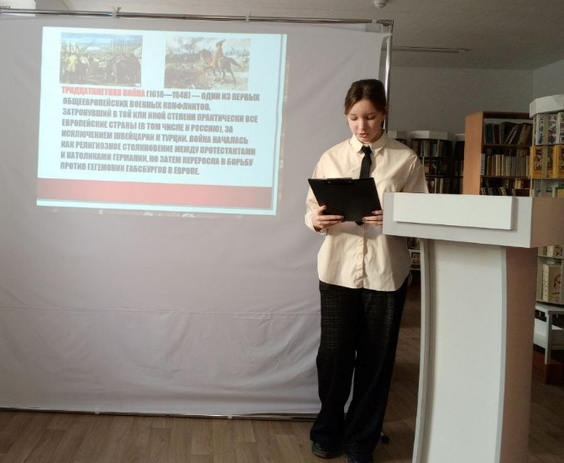
Личностно ориентированное обучение
Интерактивные методы
Проблемное обучение

Slide 4
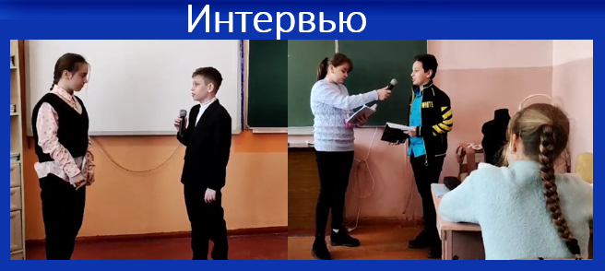

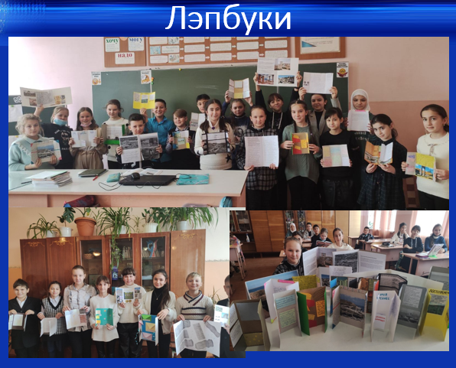
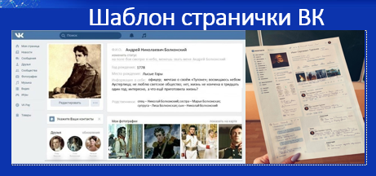
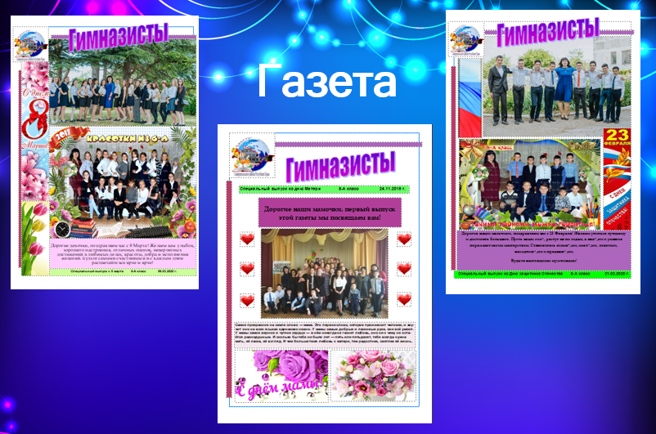

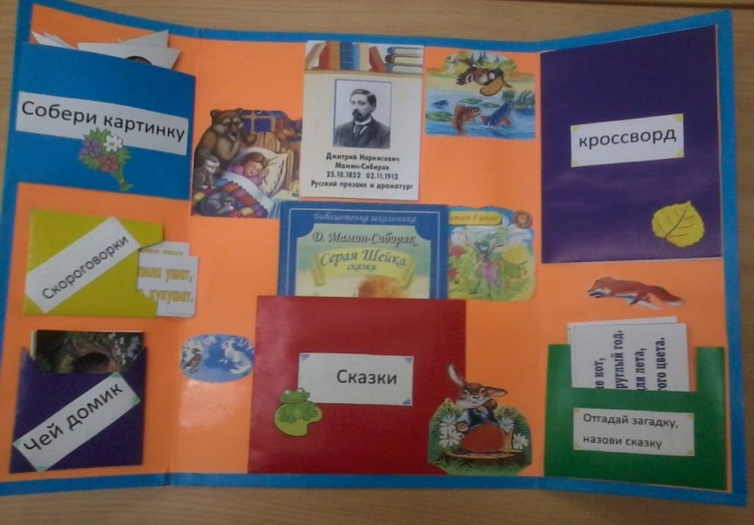
Медиаобразовательные технологии

Slide 5

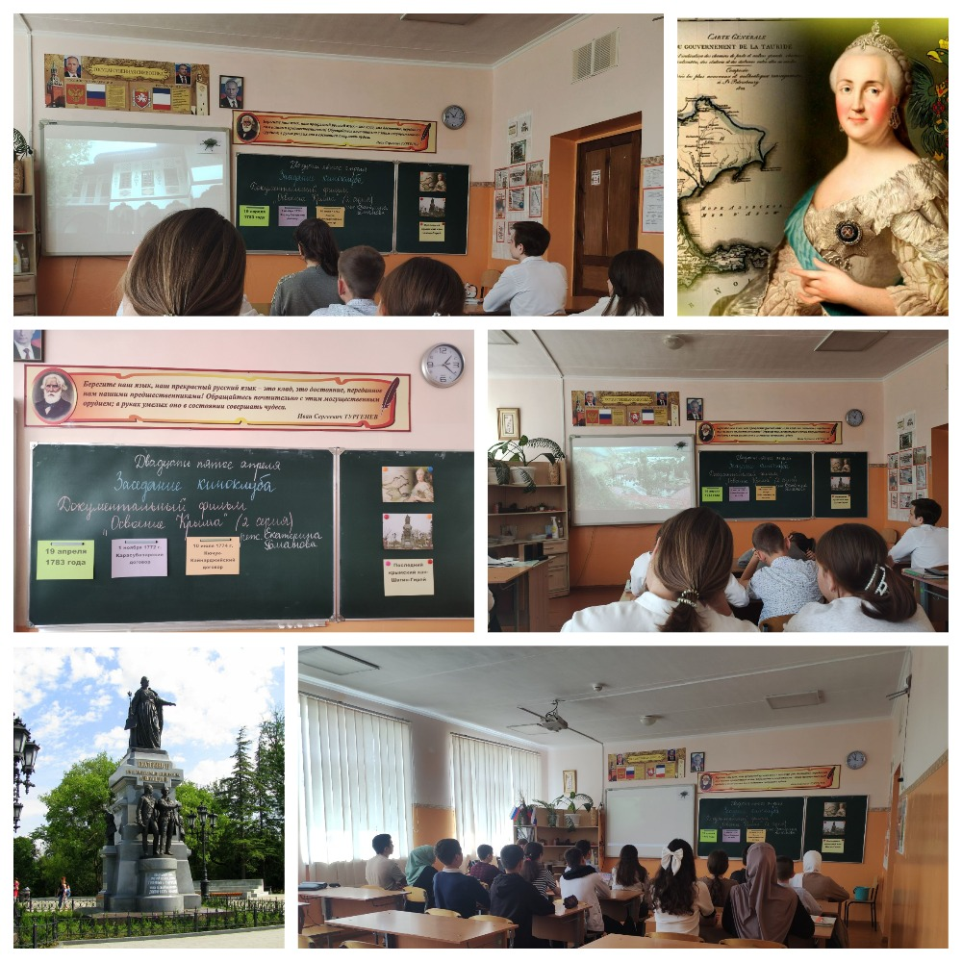
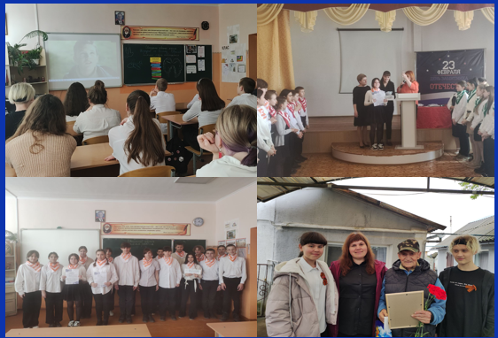


Сотрудничество
с Крымским киномедиацентром
РИП
«Реализация социальных практик на основе киноуроков в воспитательной системе школы»
Киноклубы
Киноуроки

Slide 6

Повышение педагогического мастерства
Групповые формы
Индивидуальные формы
Семинары-практикумы
Всероссийская медиашкола
Методические объединения, ШМУ
Педагогические форумы
Конференции
Проведение открытых уроков
Член ассоциации русистов Республики Крым
Сетевые сообщества учителей
Курсы повышения квалификации
Профессиональная переподготовка
Портфолио учителя
Участие в экспертной группе по проверке ОГЭ и ЕГЭ
Онлайн-вебинары
Профессиональные конкурсы
Публикации авторских материалов
Трансляция собственного опыта в сети Интернет

Slide 7
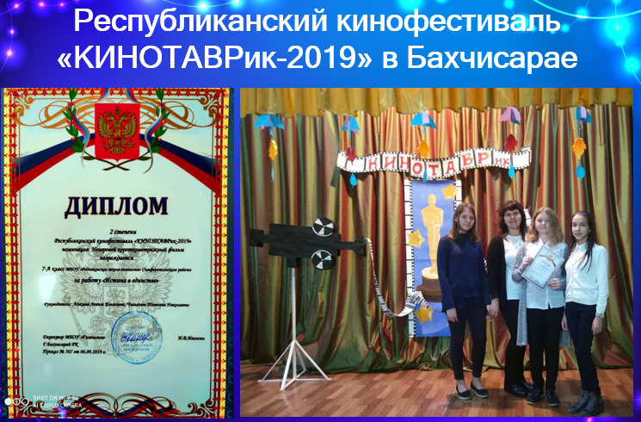
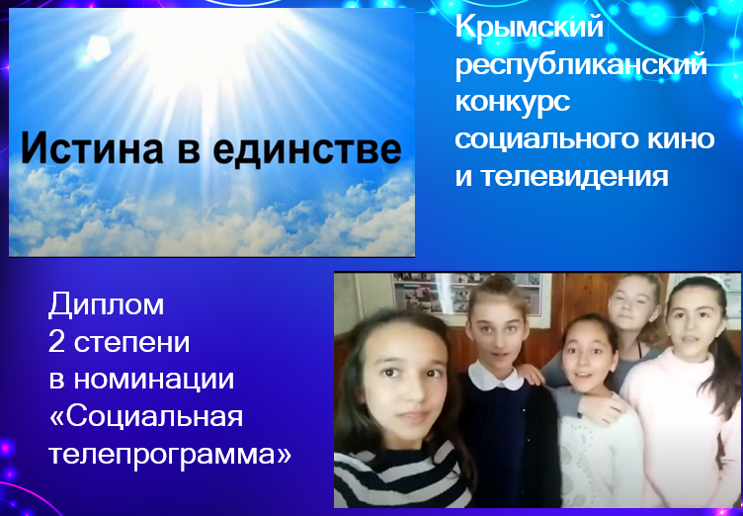
Развитие способностей обучающихся и использование творческого подхода в работе
Медиацентр «БЭМС»

Slide 8
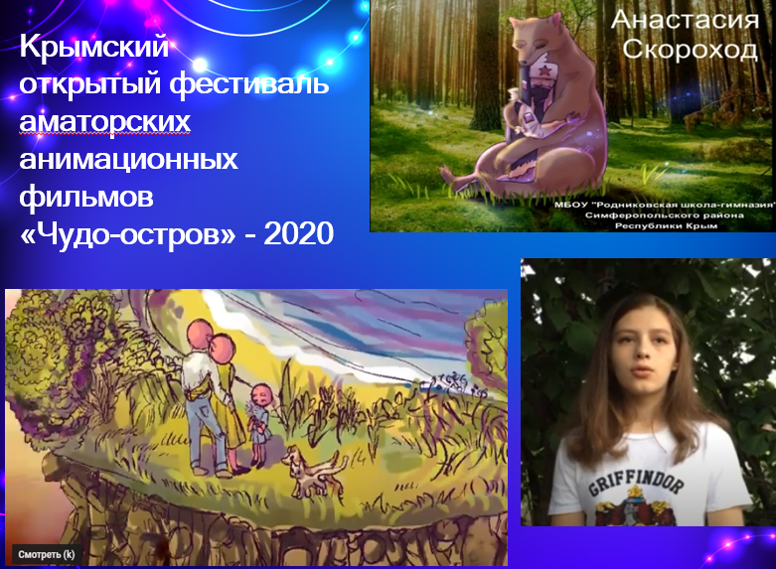
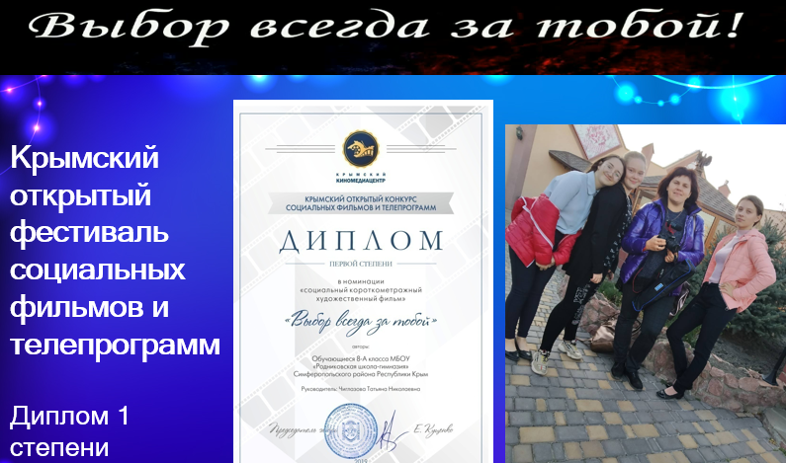
Медиацентр «Бэмс»

Slide 9
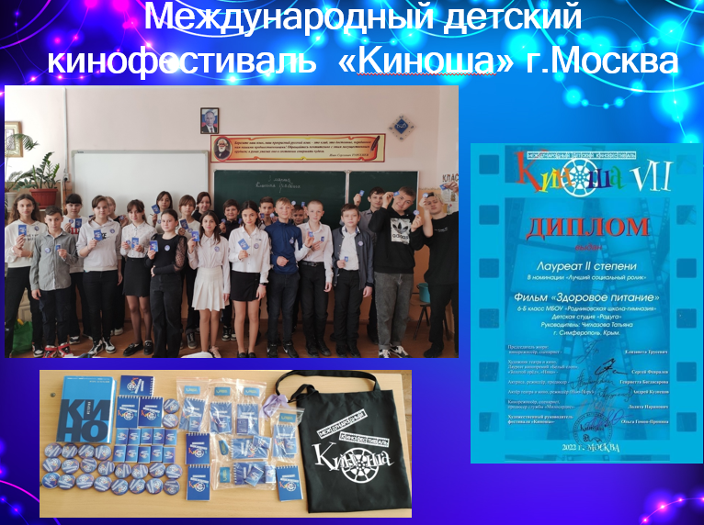
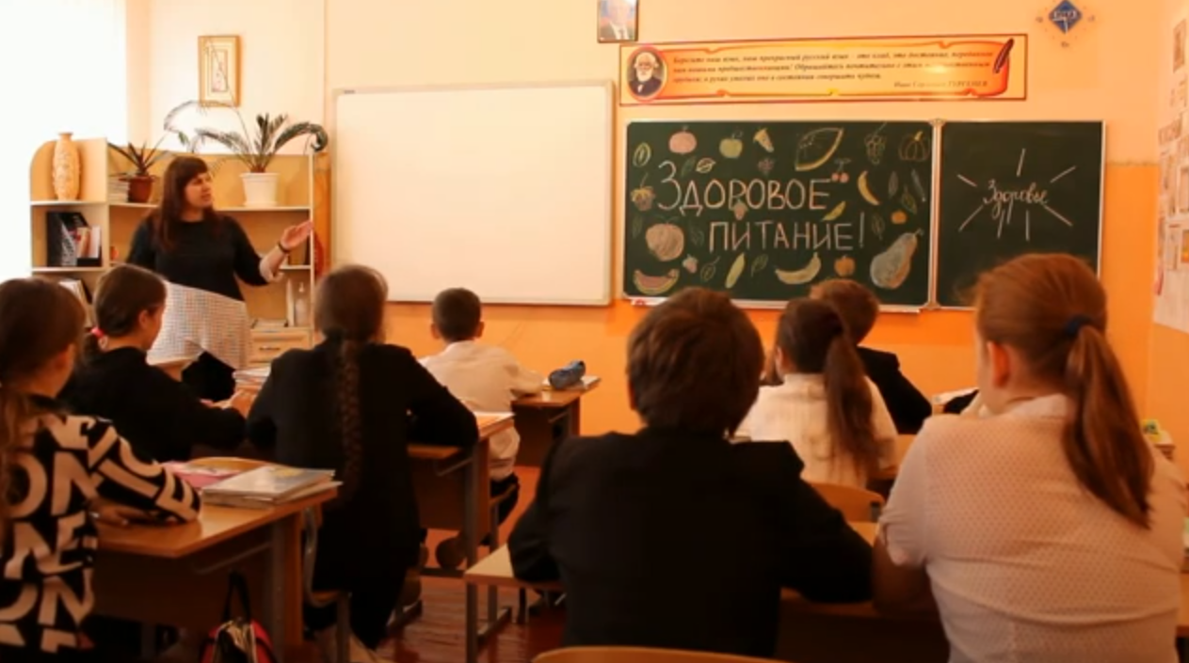

Медиастудия «Радуга»

Slide 10

Поисково-исследовательская деятельность
Участие в олимпиадах, творческих конкурсах
Участие в проектах социально-патриотического направления
Профориентационные занятия
Экскурсии
Туристические походы
Участие в коллективных творческих проектах РДШ
Знакомство с музейным делом
Награды детей

Slide 11
Спасибо за внимание!

